Slide 1

ملف أوراق العمل
متنوع المهارات و الأسئلة
مادة الدراسات الإسلامية
الصف الأول متوسط
الفصل الدراسي الثالث

Slide 2

التوحيد

Slide 3


الصف | المادة | نوع النشاط | موضوع الدرس
الأول متوسط | توحيد | التصنيف إصدار حكم | عبادة الخوف و الرجاء
١- الخوف من السباع
٢- الخوف من معبودات المشركين
٣-الخوف من ترك الواجبات الدينية .
٤-الكذب في الشهادة للخوف من شخص ما
٥-الخوف من النار ومن عذاب الله
٦-الخوف من الظلام .
صنفي ثم حاكي الأمثلة
الخوف المحمود | الخوف الشركي | الخوف المحرم | الخوف الطبيعي

Slide 4
الصف | المادة | نوع النشاط | موضوع الدرس
الأول متوسط | توحيد | التصنيف إصدار حكم | عبادة الخوف و الرجاء
١- طلب المشركين من الآلهة المغفرة
٢- تمني دخول الجنة مع ترك العمل
٣- تعظيم الله وفعل أوامره طمعا في دخول جنته .
صنفي ثم حاكي الأمثلة
الرجاء المحمود | الرجاء الشركي | الرجاء الكاذب

Slide 5
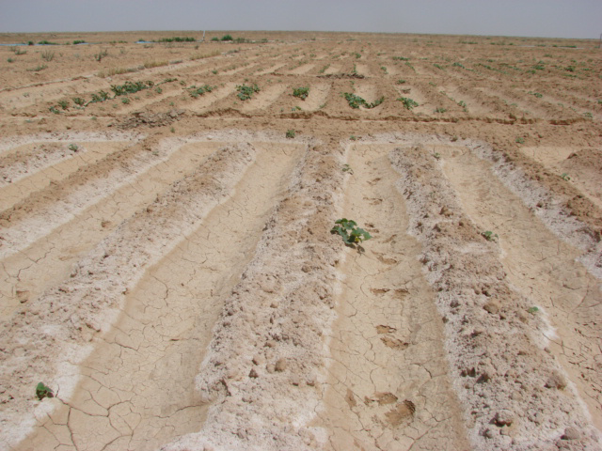
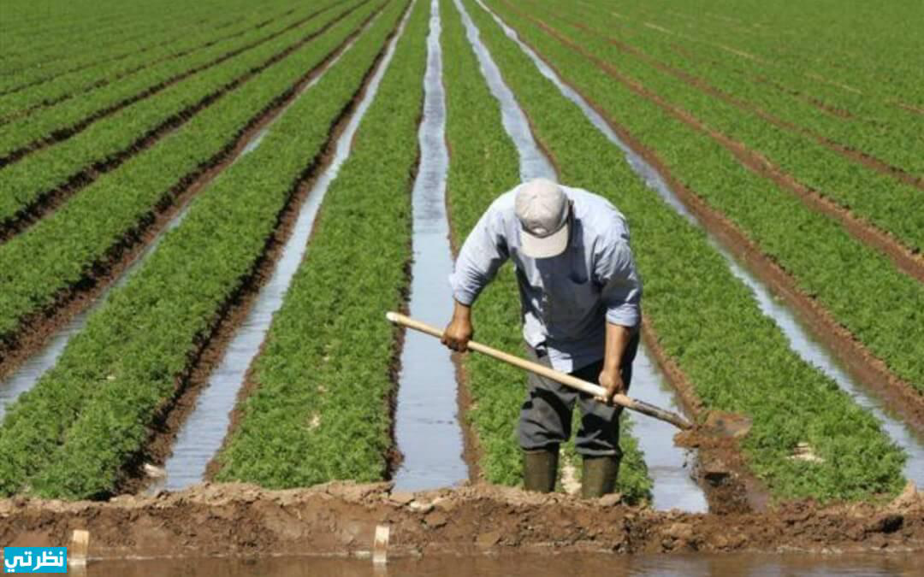
الصف | المادة | نوع النشاط | موضوع الدرس
الأول متوسط | توحيد | الفهم القرآئي إصدار حكم | التوكل
-عددي ثمرات التوكل على الله :
مثال مبسط لعبادة التوكل تعلق القلب مع فعل السبب
اعتماد القلب مع فعل السبب
-في الجدول التالي – صنفي قول ابن تيمية في التوكل :
تعلق القلب بدون عمل
تعلق القلب مع العمل
تعلق القلب ومحو الأسباب | التعلق بالأسباب فقط | التوكل الصحيح
-في الجدول التالي – صنفي أنواع التوكل على غير الله مع ذكر السبب في الأسفل :
نقص في العقل
-التوكل على الأموات في حصول الرزق.
-التوكل على الأطباء في الشفاء
شرك أكبر | شرك أصغر
شرك أصغر

Slide 6
الصف | المادة | نوع النشاط | موضوع الدرس
الأول متوسط | توحيد | الفهم القرآئي إصدار حكم | الاستغاثة
-بين حكم الاستغاثة في الحالات التالية:
الحالة | الحكم | السبب
- قال رجل للقاضي : أغثني من ظلم جاري .
-عقيم استغاث بالعرافين لمعرفة سبب عقمه ومساعدته في إنجاب الأطفال.
-طلب المساعدة من الشرطة لمعرفة السارق.
-طلب إزالة الهم من الأموات

Slide 7
الصف | المادة | نوع النشاط | موضوع الدرس
الأول متوسط | توحيد | الفهم القرآئي إصدار حكم | الغلو في الأنبياء و الصالحين
الواجب على المسلم تجاه الأنبياء و الصالحين :
وكان أول ظهوره في قوم :
مبدأ الغلو كان بسبب:
-في الجدول التالي – صنفي ما يكون غلوا – و ما يكون من المعتقد الصحيح :
-محبتهم – تعظيم قبورهم - الترحم علىهم- الدعاء لهم – الحلف بهم – طلب الغوث منهم – ذكر محاسنهم
الغلو | التوسط

Slide 8
الصف | المادة | نوع النشاط | موضوع الدرس
الأول متوسط | توحيد | الفهم القرآئي إصدار حكم | الغلو في آل البيت
من هم آل البيت:
بيني توسط أهل السنة و الجماعة في آل البيت :
-في الجدول التالي – صنفي ما يكون غلوا – و ما يكون من المعتقد الصحيح :
-محبتهم – تعظيم قبورهم - الترحم علىهم- الدعاء لهم – الحلف بهم – طلب الغوث منهم – ذكر محاسنهم - زعم أن لهم القدرة على التصرف في الكون .
الغلو | التوسط

Slide 9
الصف | المادة | نوع النشاط | موضوع الدرس
الأول متوسط | توحيد | الفهم القرآئي إصدار حكم | الغلو في آل البيت
- زيارة القبور للاستغاثة الأموات .
– زيارة القبور لتذكر الآخرة.
– زيارة النساء .
– زيارة القبور لدعاء الله عندها.
استراتيجية التصنيف
الزيارة الشرعية | الزيارة المحرمة | الزيارة البدعية | الزيارة الشركية

Slide 10
الصف | المادة | نوع النشاط | موضوع الدرس
الأول متوسط | توحيد | الفهم القرآئي إصدار حكم | الغلو في آل البيت
- شرب ماء زمزم. -التبرك بقبر الرسول صلى الله عليه وسلم
تعليق القرآن في البيوت. - الرقية الشرعية
قراءة القرآن في الماء و الزيت - الاستغاثة بالأموات الصالحين
التمسح بالصالحين - دعاء الوالدين
التصبح بسبع تمرات -التمسح بالحجر الأسود
استراتيجية التصنيف
التبرك المشروع | التبرك الممنوع

Slide 11
التفسير

Slide 12


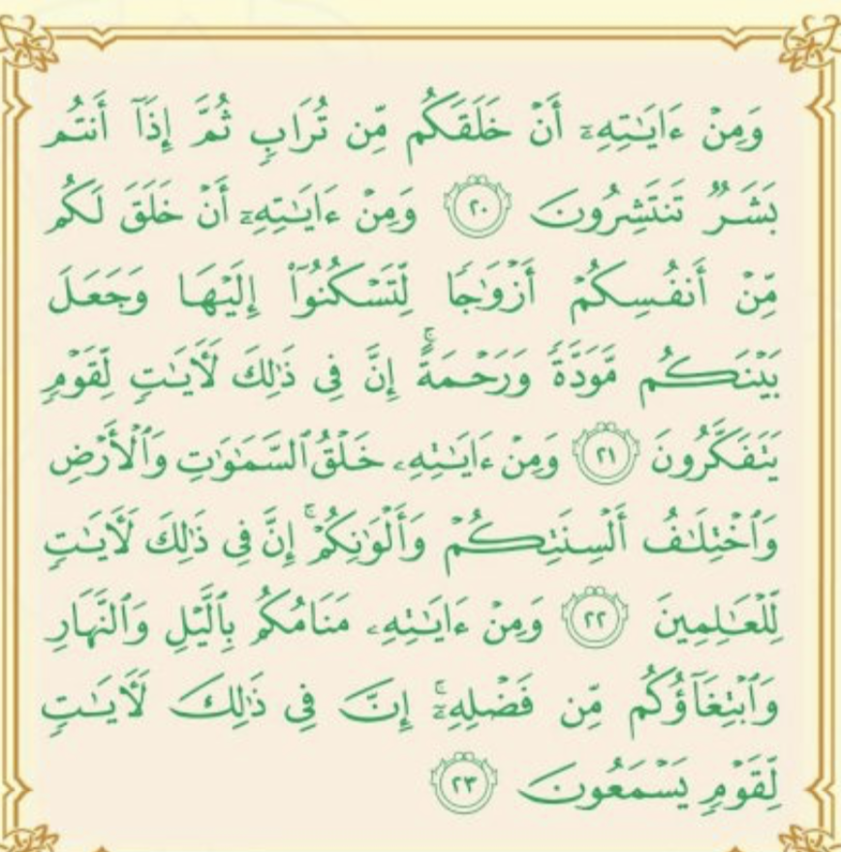
الصف | المادة | نوع النشاط | موضوع الدرس
الأول متوسط | تفسير | الفهم القرآئي | الروم (٢٠-٢٣)
-عدد آيات الله الكونية من الآيات؟
-قارني بين أصل بداية الخلق – وعامة الخلق؟
- كيف يكون اختلاف الألسن و الألوان؟
- قارني بين حال الناس (ليلا-نهارا)؟
- مانوع السماع المطلوب من المؤمن؟

Slide 13
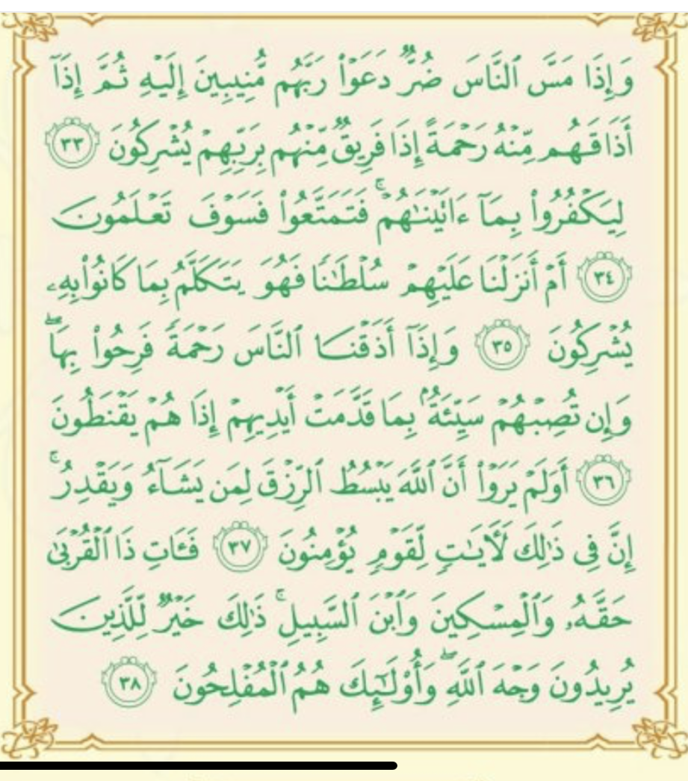
الصف | المادة | نوع النشاط | موضوع الدرس
الأول متوسط | تفسير | الفهم القرآئي | الروم (٣٣-٣٨)
-مثلي (الضراء – الرحمة) التي تصيب الناس؟
-صفي حال الناس في الضراء؟
- صفي حال النس وقت النعمة و الرحمة؟
- ما الفرق بين (يبسط- يقدر)؟
- ماهي الأصناف من الناس الذين يجب الاحسان إليهم- وكيف يكون؟

Slide 14
الصف | المادة | نوع النشاط | موضوع الدرس
الأول متوسط | تفسير | الفهم القرآئي مقارنة التحليل | الروم (٣٩-٤١)
الوجه الثاني:
الوجه الأول :
قارني بين أوجه الإنفاق من الآيات :
حللي حسب المطلوب :
(ظهر الفساد في البر و البحر بما كسبت أيدي الناس لعلهم يرجعون )
-ما الحكمة من أن يبتلي الله عباده ؟
-ما معنى الفساد؟
-ما سبب ظهوره؟

Slide 15
الصف | المادة | نوع النشاط | موضوع الدرس
الأول متوسط | تفسير | الفهم القرآئي التحليل | لقمان (١٢-١٥)- (١٦-١٩)
الوصية السابعة :
-وصايا لقمان لابنه – ومواعظه:
أول الوصايا- ولماذا؟
الوصية السادسة – الأخلاق؟
الوصية الخامسة-ولماذا قرنت بالصبر؟
الوصية الرابعة- وكيف تكون إقامتها؟
الوصية الثالثة – وماهي ثمراتها؟
الوصية الثانية-وشرطها؟

Slide 16
الصف | المادة | نوع النشاط | موضوع الدرس
الأول متوسط | تفسير | الفهم القرآئي التحليل | لقمان (٣٣-٣٤)
ماهي صوارف الإنسان عن الطاعة؟
عرفي التقوى؟
عددي مفاتيح الغيب الخمسة:

Slide 17
الصف | المادة | نوع النشاط | موضوع الدرس
الأول متوسط | تفسير | الفهم القرآئي التحليل | التغابن (٩-١١) (١٢-١٥)(١٦-١٨)
-في الجدول التالي – قارني بين الفرقين :
-اختار الاإجبة الصحيحة : مهمة الرسل عليهم السلام:
-الهداية
-التبليغ.
-القتال
-استخرجي أسماء يوم القيامة ومعنى كل اسم؟
الفريق الأول | أوجه المقارنة | الفريق الثاني
 | من هم
 | عملهم
 | جزاؤهم
-مامعنى الشح الذي من سلم منه سلم له دينه؟
-ماهي الأوامر الموجودة في الآيات (١٦-١٨)؟
-وضحي كيف يكون الأولاد والأزواج (عدو)؟
-في الآيات وجوب الإيمان بركن من أركان الإيمان –ماهم؟ وما ثمرته؟
-ماهو القرض الحسن- وما ثمرته؟

Slide 18
الحديث الشريف

Slide 19
الصف | المادة | نوع النشاط | موضوع الدرس
الأول متوسط | حديث | الفهم القرآئي التحليل و القصة | ستر العورة
-في الجدول التالي – حللي الحديث الشريف :
شخصيات القصة | من ماذا كانت تشكو المرأة ؟ | -ماذا طلبت من الرسول صلى الله عليه وسلم ؟ | -ماهما الأمرين اللذان خيرها بينهما؟ | -ماذا اختارت ؟ | -علام يدل اختيارها؟ | -ماهي ثمرات اللباس الساتر؟

Slide 20

الصف | المادة | نوع النشاط | موضوع الدرس
الأول متوسط | حديث | الفهم القرآئي التحليل و القصة | المؤمنون كالجسد الواحد
-في الجدول التالي – حللي الحديث الشريف :
أسلوب التعليم في الحديث . | الصورة التشبيهية: | -مثلي لصور التواد والتعاطف بين المسلمين؟ | -كيف تكون نصرة المظلوم؟ | -كيف تكون نصره المؤمن الظالم؟ | -بيني الآثار السلوكية لهذا الحديث؟

Slide 21
الصف | المادة | نوع النشاط | موضوع الدرس
الأول متوسط | حديث | الفهم القرآئي التحليل | مفسدات التراحم
-في الجدول التالي – حللي الحديث الشريف :
أسلوب التعليم في الحديث . | عددي الصفات المنهي عنها؟ | -معنى كل صفة؟ | -عللي بدأ بالظن؟ | عللي كان الظن أكذب الحديث؟ | -ماهي مفاسدها على المجتمع؟

Slide 22

الصف | المادة | نوع النشاط | موضوع الدرس
الأول متوسط | حديث | الفهم القرآئي التحليل | مفسدات التراحم –أذيه الناس
-في الجدول التالي – حللي الحديث الشريف :
أسلوب التعليم في الحديث . | عددي الصفات المنهي عنها؟ | -معنى كل صفة؟ | -عللي بدأ بالظن؟ | عللي كان الظن أكذب الحديث؟ | -ماهي مفاسدها على المجتمع؟ | -من هو المسلم الحقيقي؟ | -من هو المهاجر الحقيقي؟

Slide 23
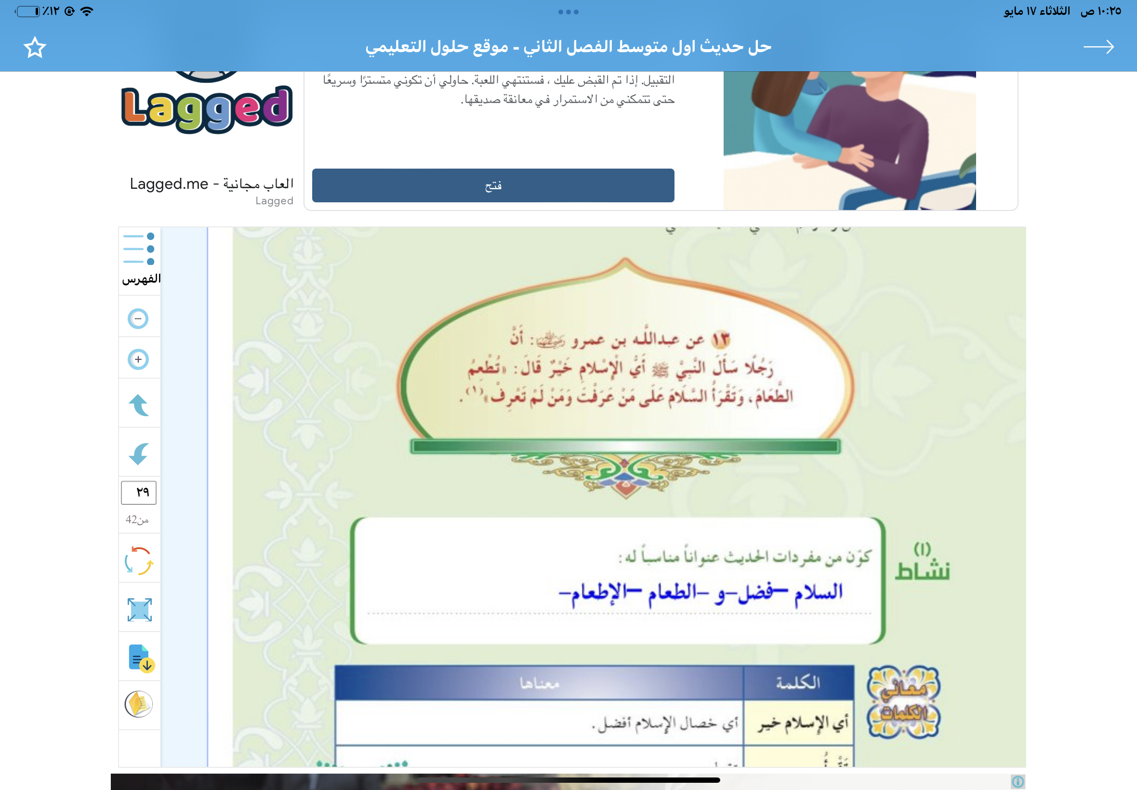
الصف | المادة | نوع النشاط | موضوع الدرس
الأول متوسط | حديث | الفهم القرآئي التحليل | فضل الإطعام والسلام
-مثلي لصور إطعام الطعام ؟
١-ماهو السؤال الذي افتتح به الحديث ؟ومن السائل؟
وبماذا أجاب النبي صلى الله عليه وسلم ؟
١-عللي إبتدأ (بإطعام الطعام )؟
٢- ومتى يعظم أجر إطعام الطعام؟
٢- زواجي بين لفظ السلام -و الأجر المترتب على ذلك ؟
-في الحديث مكارم مالية-ومكارم بدنية –وضحي ذلك؟
اللفظ | الأجر
السلام عليكم | ٣٠ حسنة
السلام عليكم ورحمة الله | ١٠ حسنات
السلام عليكم ورحمة الله وبركاته | ٢٠ حسنة

Slide 24
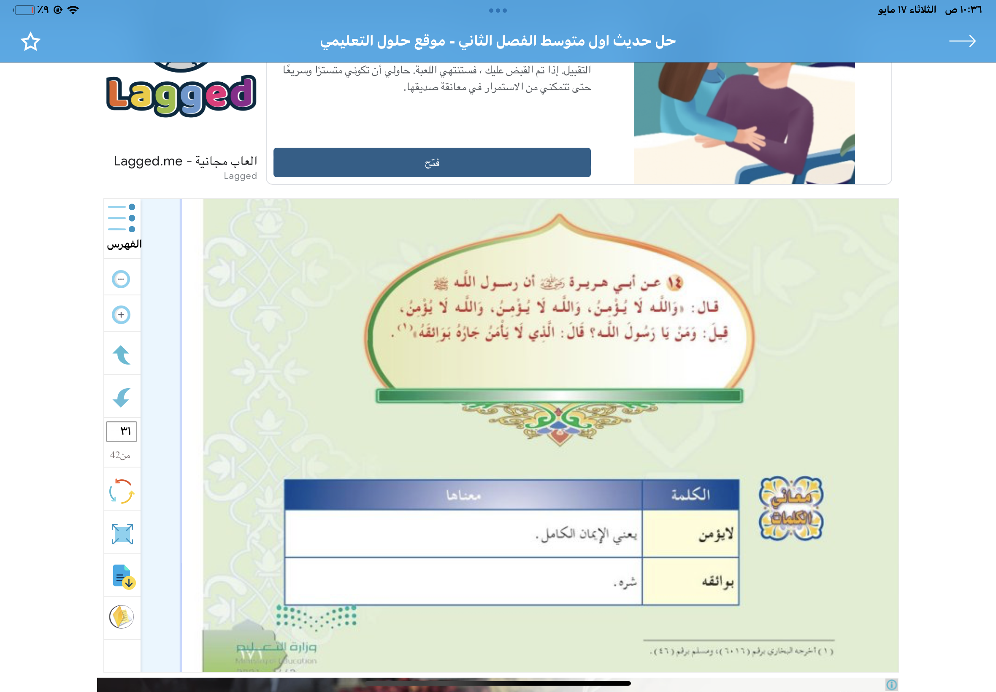

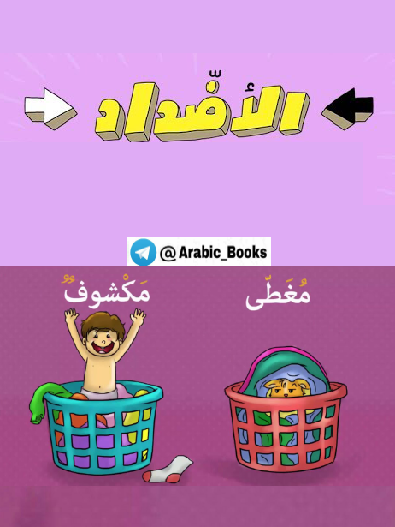
الصف | المادة | نوع النشاط | موضوع الدرس
الأول متوسط | حديث | الفهم القرآئي التحليل | حق الجار
-كيف بين الحديث أهمية حق الجار ؟
-معني كلمة :
(بوائقه)؟
ما ضد الكرم؟
ما ضد الخير؟
هل يجوز أذية الجار الغير مسلم؟ ولماذا؟
-مثلي لصور أذية الجار؟
-مثلي لحقوق الجار ؟

Slide 25

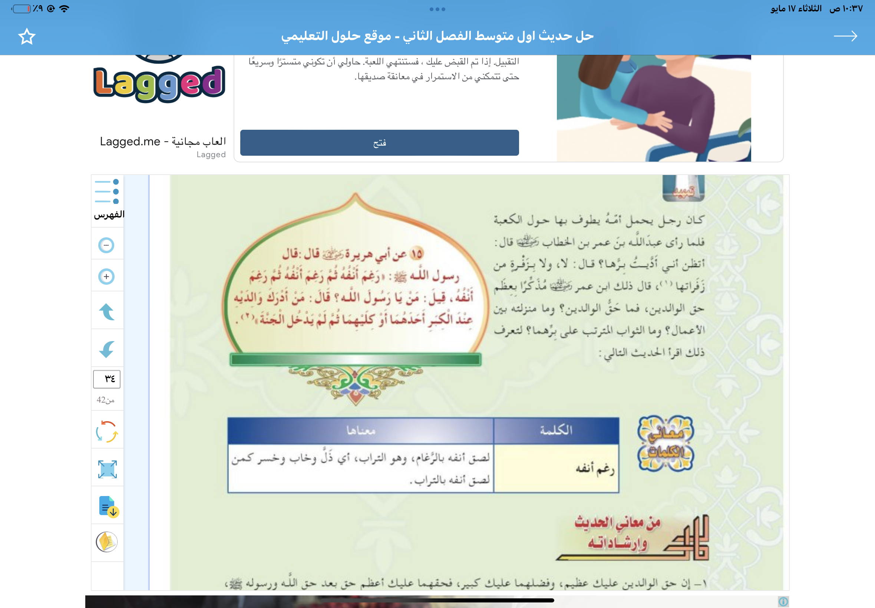

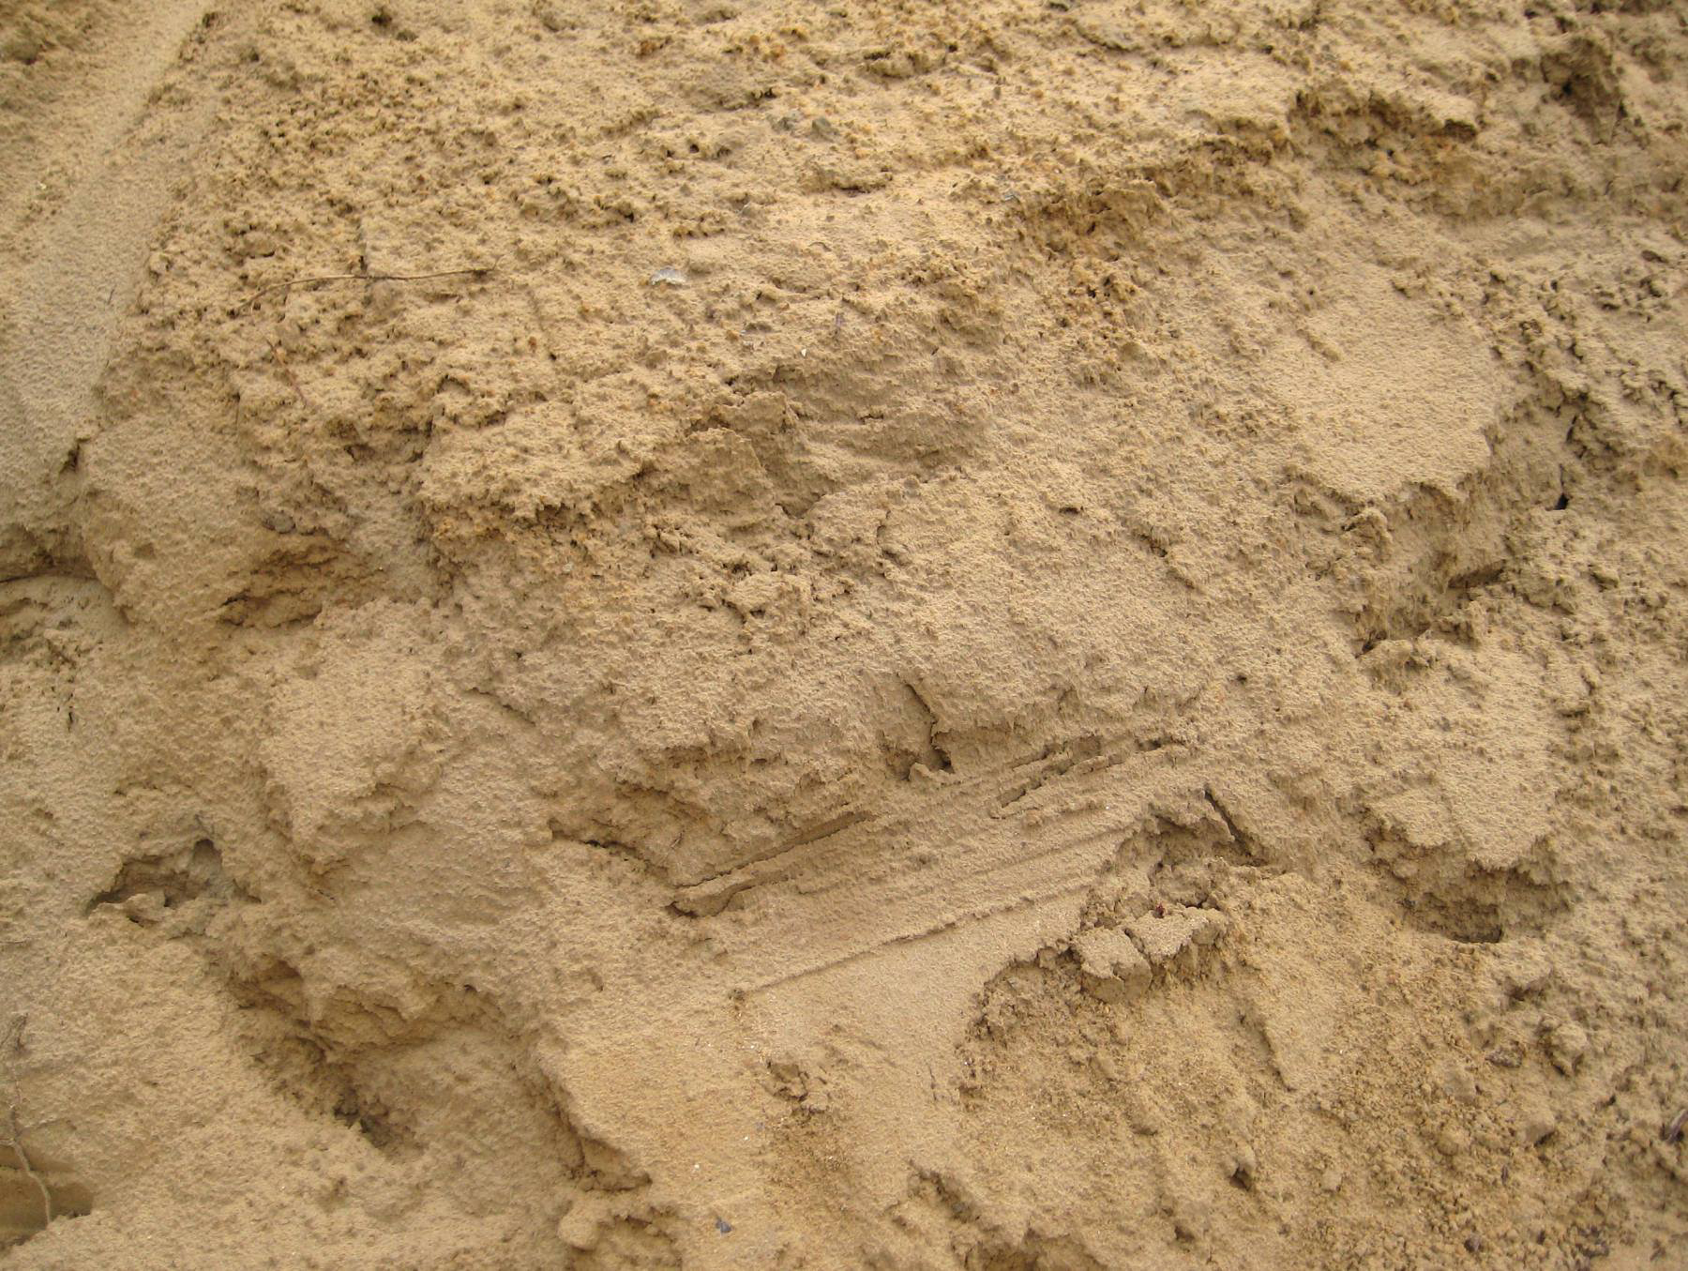
الصف | المادة | نوع النشاط | موضوع الدرس
الأول متوسط | حديث | الفهم القرآئي التحليل | فضل بر الوالدين
-مثلي لصور العقوق و التفريط في حق الوالدين؟
-عللي خص الوالدين عند الكبر؟
-عددي حقوق الوالدين؟
-استشهدي بآية من القرآن تدل على وجوب بر الوالدين؟
١-ما معنى:
(رغم أنفه)؟

Slide 26
الصف | المادة | نوع النشاط | موضوع الدرس
الأول متوسط | حديث | الفهم القرآئي التحليل | جزاء صلة الرحم -صلة قاطع الرحم
-في الجدول التالي – حللي الحديث الشريف :
أسلوب التعليم في الحديث . | ما معنى الرحم؟ | ماهي ثمرات صلة الرحم؟ | -مثلي لصور صلة الرحم ؟ | -ماهي الذنوب التي تعجل عقوبتها في الدنيا قبل الآخرة؟ | -ماهي وصايا النبي صلى الله عليه وسلم لعقبة ابن عامر رضي الله عنه ؟ | -من هو الواصل الحقيقي لرحم؟ | -متى يعم أجر صلة الرحم؟

Slide 27
الفقه

Slide 28
الصف | المادة | نوع النشاط | موضوع الدرس
الأول متوسط | فقه | التصنيف التحليل | صلاة التطوع (١-٢)
- حللي صلوات التطوع حسب المطلوب :
صلاة التطوع | نوعها (مقيد بوقت /سبب ) | عدد ركعاتها | و قتها | فضلها
السنن الرواتب
صلاة الوتر
صلاة الضحى
صلاة التروايح
صلاة الاستخارة
تحية المسجد
سجود التلاوة
سجود الشكر

Slide 29
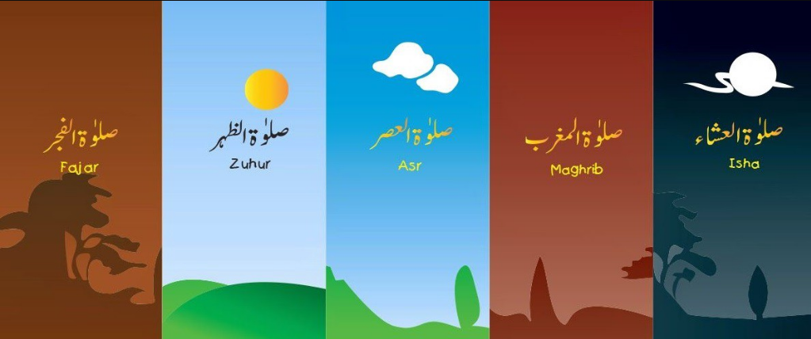


الصف | المادة | نوع النشاط | موضوع الدرس
الأول متوسط | فقه | مهارات تفكير | أوقات النهي عن الصلاة
-حددي على الرسم التالي .. أوقات النهي عن الصلاة؟
-ماهي الصلوات التي يجوز صلاتها في هذه الأوقات ؟

Slide 30
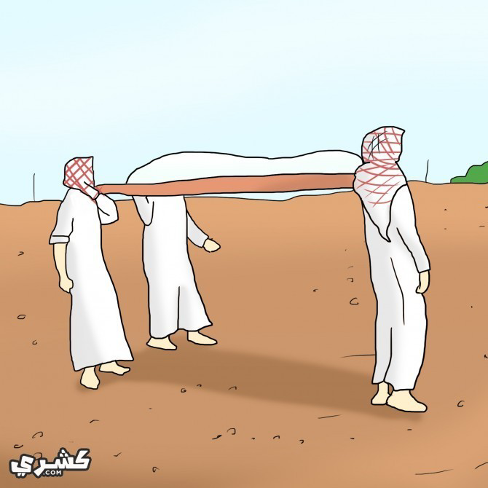
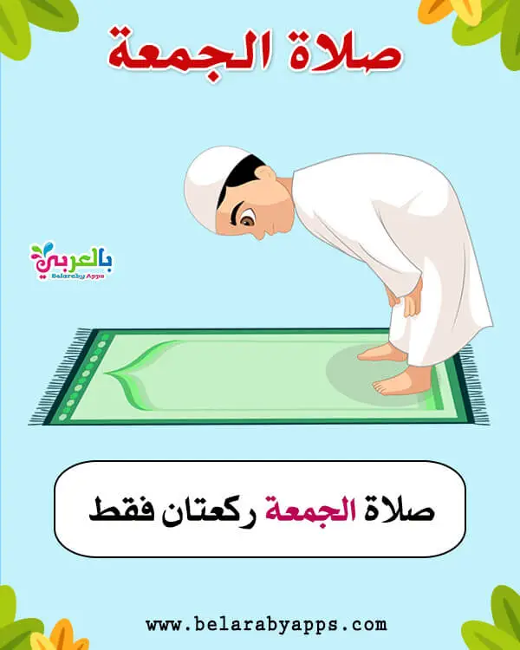
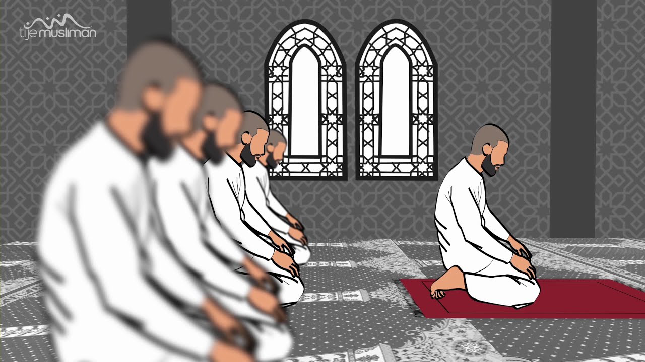

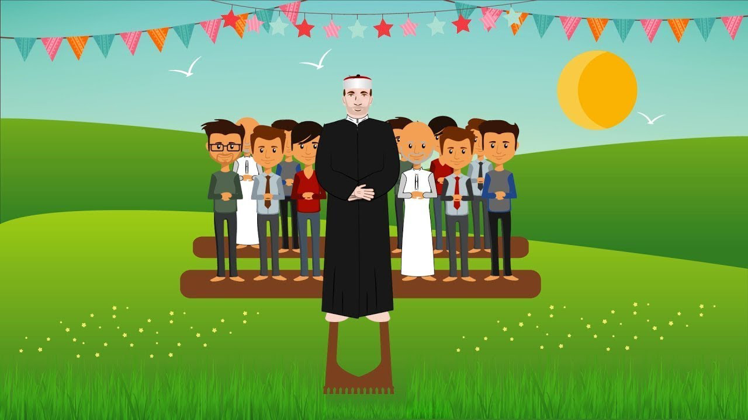


ملخص في صفة الصلوات في مادةالفقه –الصف الأول متوسط
صلاة
الميت
صلاة
الجمعة
صلاة
الجماعة
صلاة الاستسقاء
صلاة
العيدين
صلاة
المسافر
صلاة
الكسوف
واجبة على كل مسلم بالغ عاقل مقيم .
ركعتان تتقدمها خطبتان.
تدرك بإدراك الركعة الثانية.
أربع تكبيرات بدون ركوع وسجود.
وتختم بتسليمة واحدة يمينا..
واجبة على كل مسلم بالغ عاقل .
تفضل صلاة الفرد بسبع وعشرين درجة.
تدرك بإدرك ركعة.
- ركعتان
في الأولى سبع تكبيرات ، والثانية ست تكبيرات .
يسن فيها قلب الرداء تفاؤلا بتغير الحال.
سنة مؤكدة.
يجوز للمسافر قصر الرباعية إلى ركعتين.
والجمع بين الظهر والعصر . وبين المغرب و العشاء.
- ركعتان
في كل ركعة ركوعان .
يسن فيها الإطالة..
سنة مؤكدة.
- ركعتان
في الأولى سبع تكبيرات ، والثانية ست تكبيرات .
- فرض كفاية.

Slide 31
الحمد لله الذي بفضله تتم الصالحات

